Slide 1
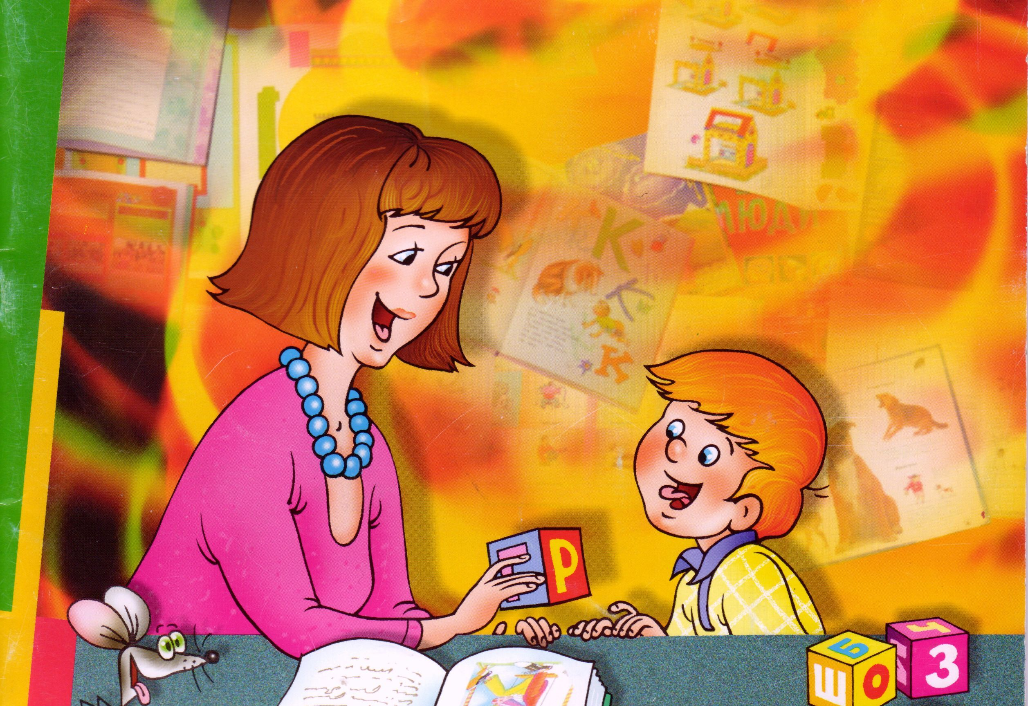
Наумнко Свтлана Васильевна.
Рекомендации родителям по развитию познавательно-речевых способностей детей при подготовке к школе

Slide 2
Отметьте каждый утвердительный ответ одним баллом.
1. Как вы считаете, хочет ли ваш ребенок идти в первый класс? 2. Считает ли он, что в школе узнает много нового и интересного? 3. Может ли ваш малыш в течение некоторого времени (15-20 минут) самостоятельно заниматься каким-либо кропотливым делом (рисовать, лепить, собирать мозаику и т. п.)? 4. Можете ли вы сказать, что ваш ребенок не стесняется в присутствии посторонних людей? 5. Умеет ли ваш малыш связно описать картинку и составить по ней рассказ как минимум из пяти предложений? 6. Знает ли ваш ребенок стихи наизусть? 7. Может ли он назвать заданное существительное во множественном числе? 8. Умеет ли ваш ребенок читать, хотя бы по слогам? 9. Считает ли малыш до десяти в прямом и обратном порядке? 10. Умеет ли он прибавлять и отнимать хотя бы одну единицу от чисел первого десятка? 11. Может ли ваш ребенок писать простейшие элементы в тетради в клетку, аккуратно перерисовывать небольшие узоры? 12. Любит ли ваш ребенок рисовать, раскрашивать картинки? 13. Умеет ли ваш малыш управляться с ножницами и клеем (например, делать аппликации из бумаги)? 14. Может ли он из пяти элементов разрезанной на части картинки за минуту собрать целый рисунок? 15. Знает ли ваш малыш названия диких и домашних животных? 16. Есть ли у вашего ребенка навыки обобщения, например, может ли он назвать одним словом "фрукты" яблоки и груши? 17. Любит ли ваш ребенок самостоятельно проводить время за каким-то занятием, например, рисовать, собирать конструктор и т. д.

Slide 3
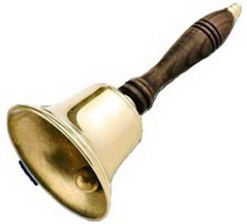
Если вы ответили утвердительно на 15 и более вопросов, значит, ваш ребенок вполне готов к школьному обучению. Вы занимались с ним не напрасно, и в дальнейшем, если у него и возникнут трудности при обучении, он с вашей помощью сможет с ними справиться.
Если ваш малыш может справляться с содержанием 10-14 вышеуказанных вопросов, то вы на верном пути. За время занятий он многому научился и многое узнал. А те вопросы, на которые вы ответили отрицательно, укажут вам, на какие моменты нужно обратить внимание, в чем еще нужно потренироваться с ребенком.
В том случае, если количество утвердительных ответов 9 или менее, вам следует больше уделять времени и внимания занятиям с ребенком. Он еще не совсем готов пойти в школу. Поэтому ваша задача - систематически заниматься с малышом, тренироваться в выполнении различных упражнений.

Slide 4
Критерии готовности ребёнка к школе
Готовность к школе:
физическая,
нравственная,
психологическая,
мыслительная ,
речевая.
4

Slide 5
Развитие школьно-значимых функций:
развитие мелких мышц руки (рука развита хорошо, ребенок уверенно владеет карандашом, ножницами);
пространственная организация, координация движений (умение правильно определять выше - ниже, вперед - назад, слева - справа);
координация в системе глаз - рука (ребенок может правильно перенести в тетрадь простейший графический образ - узор, фигуру - зрительно воспринимаемый на расстоянии (например, из книг)
5

Slide 6
14. Игра «Пожалуйста»
Взрослый показывает ряд движений, которые должен повторить малыш. Но есть одно условие. Ребенок должен внимательно слушать и повторять лишь те движения, которые озвучиваются после слова «пожалуйста». Например: пожалуйста, присядь; пожалуйста, наклонись вперед и др.

Slide 7
Игра «Объясни инопланетянину» Предложите ребенку представить, что он встретил человечка-инопланетянина, который не понимает и не знает значения многих слов. Нужно их объяснить. Начинать нужно с простых слов и переходить к более сложным. Например: телефон, телевизор, куртка, а потом – тепло, холодно, радость, грусть и т.д. Ребенок должен назвать не только назначение предмета, но и описать его составляющие, характеристики, признаки.

Slide 9
«Посади парашютистов». Вверху листа нарисуйте несколько точек – это будут парашютисты, а внизу – круг (это место приземления). Ребенок должен прямыми линиями посадить парашютистов (линии проводить сверху вниз, не отрывая карандаш).
«Точно в точку». Взрослый рисует на листе бумаги несколько точек, а малыш с расстояния 10 сантиметров от листа должен попасть кончиком карандаша точно в точку.

Slide 10
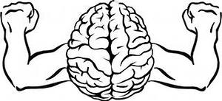
Нейробика — это зарядка для ума Лоуренс Катц
Организация работы всех пяти чувств человека необычным способом.
Катц доказал, что при постоянном выполнении одной и той же задачи, человеку становится труднее сконцентрироваться на новом материале, деле или проблеме. Однотипные дела приводят к ухудшению памяти и уменьшению концентрации внимания. Связь нейронов (клеток головного мозга) ухудшается, а это приводит к снижению умственных способностей.
Принцип нейробики довольно-таки прост — каждый день привычную рутину разбавлять новыми впечатлениями задействующими хотя бы один из органов чувств. Также смысл зарядки для ума разработанной Катцом заключается в выполнении необычным способом обычных действий.

Slide 11
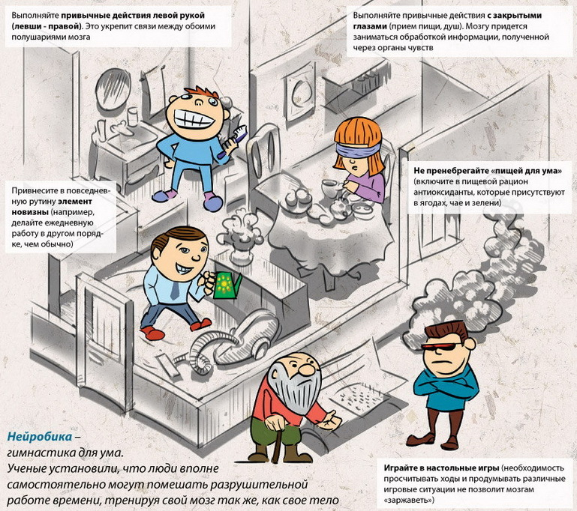

Slide 12
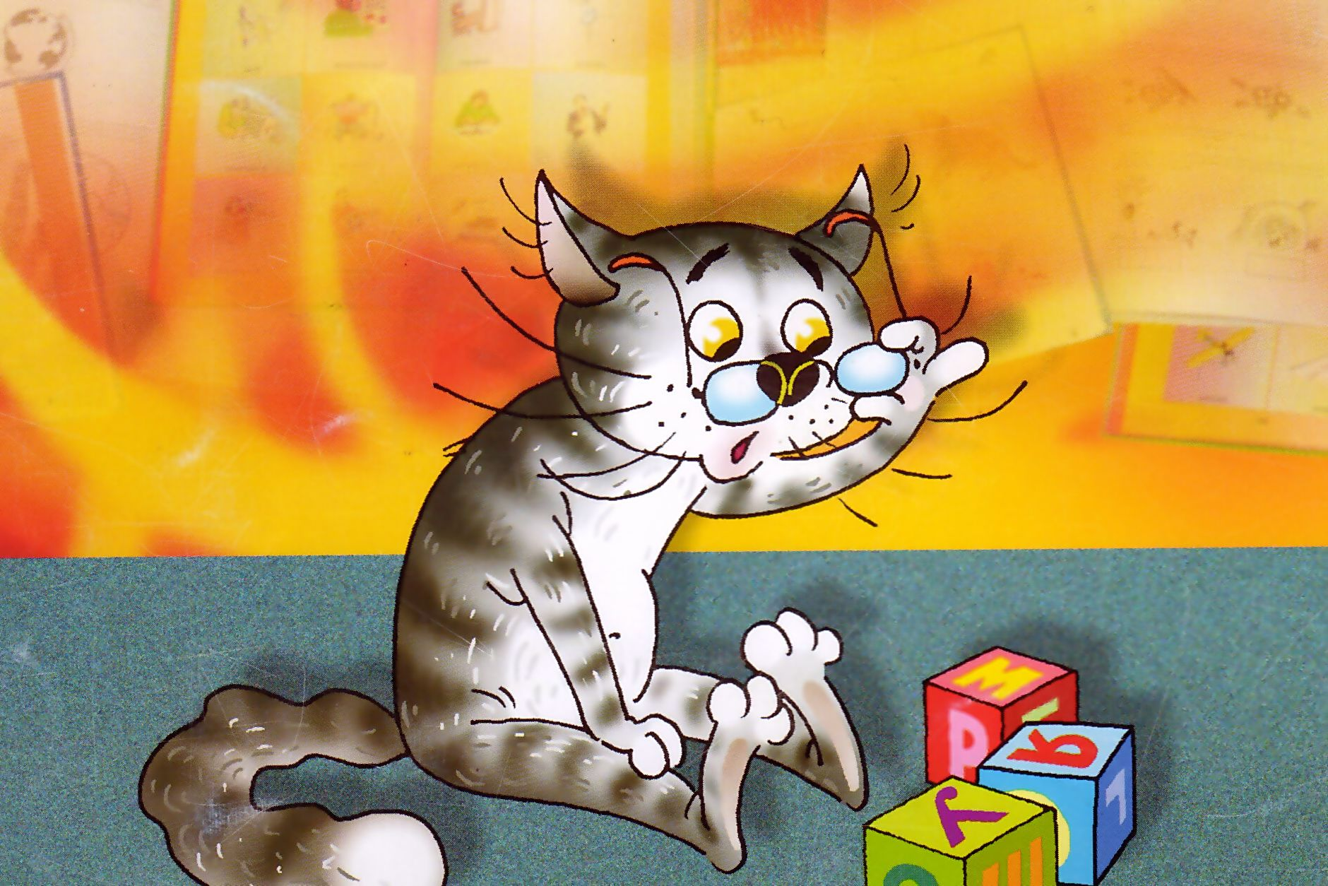
Не экономьте время на общении с ребёнком!
Спасибо за внимание.

